Slide 1
Mythologie
Métamorphoses et révélation
François Boucher (1703-1770)
Apollon révélant sa divinité à la bergère Issé, 1749
Premier étage, salle 9

Slide 2
Exercices pour les cycles 1, 2 et 3 Identifier les personnages

Slide 4
Exercices pour les cycles 1,2 et 3 Si le tableau parlait…

Slide 7
Exercices pour les cycles 3, 4 et lycée

Slide 8
Exercice n°1 pour les cycles 3, 4 et lycée Identifier les personnages

Slide 10
Exercice n°2 pour les cycles 3, 4 et lycée Comparer le traitement pictural d’un sujet

Slide 11
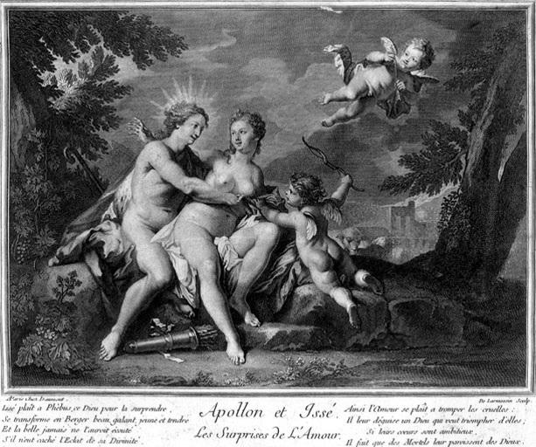
LARMESSIN Nicolas IV (de), Apollon et Issé, 18e siècle, Rennes, musée des Beaux-arts

Slide 12
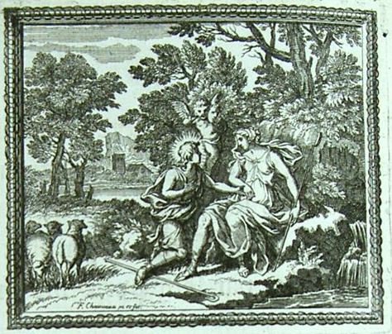
CHAUVEAU François, Les métamorphoses en rondeaux, 1676, Montpellier, Médiathèque centrale d’agglomération Emile Zola

Slide 13
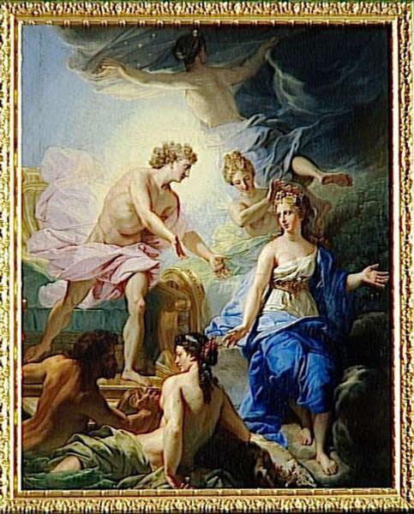
JOUVENET Jean-Baptiste, Apollon sur son char se présente à Thétis, 1er quart du 18e siècle, Versailles, musée national des châteaux de Versailles et de Trianon

Slide 14
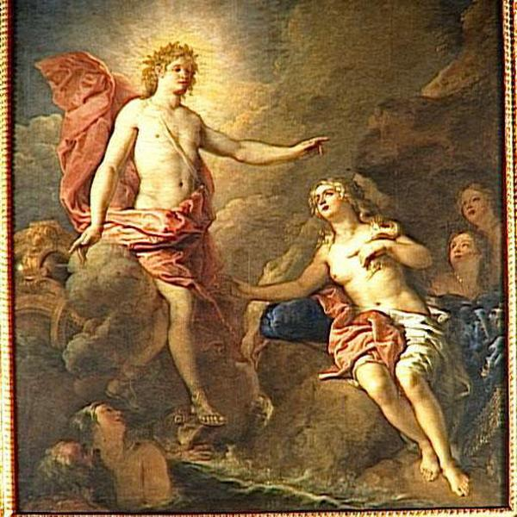
LA FOSSE Charles (de), Apollon et Thétis, 4^{ième} quart du 17e siècle, Versailles, musée national des châteaux de Versailles et de Trianon

Slide 16
Points de comparaison | Ressemblance | Différence
Le lieu
Décoration
Cadrage de l’œuvre
Issé et Apollon
Dispositions des personnages sur le tableau
Description (physique, posture, attributs)
Les autres personnages
Description (physique, posture, attributs)
Bilan : Quelle œuvre vous semble décrire avec plus de pertinence le moment de la révélation de la nature d’Apollon à Issé? Justifier votre choix.

Slide 18
Points de comparaison | Ressemblance | Différence
Le lieu
Décoration
Cadrage de l’œuvre
Issé et Apollon
Dispositions des personnages sur le tableau
Description (physique, posture, attributs)
Les autres personnages
Description (physique, posture, attributs)
Bilan : Quelle œuvre vous semble décrire avec plus de pertinence le moment de la révélation de la nature d’Apollon à Issé? Justifier votre choix.

Slide 20
Points de comparaison | Ressemblance | Différence
Le lieu
Décoration
Cadrage de l’œuvre
Issé et Apollon
Dispositions des personnages sur le tableau
Description (physique, posture, attributs)
Les autres personnages
Description (physique, posture, attributs)
Bilan : Quelle œuvre vous semble décrire avec plus de pertinence le moment de la révélation de la nature d’Apollon à Issé? Justifier votre choix.

Slide 22
Points de comparaison | Ressemblance | Différence
Le lieu
Décoration
Cadrage de l’œuvre
Issé et Apollon
Dispositions des personnages sur le tableau
Description (physique, posture, attributs)
Les autres personnages
Description (physique, posture, attributs)
Bilan : Quelle œuvre vous semble décrire avec plus de pertinence le moment de la révélation de la nature d’Apollon à Issé? Justifier votre choix.

Slide 23
Exercice n°3 pour les cycles 3, 4 et lycée Comprendre les sentiments des personnages du tableau de François Boucher, Apollon révélant sa divinité à la bergère Issé Version 3.1: Pour chacun des sentiments évoqués, trouve un synonyme et une définition de ce sentiment. Décrire avec précision le visage.

Slide 24
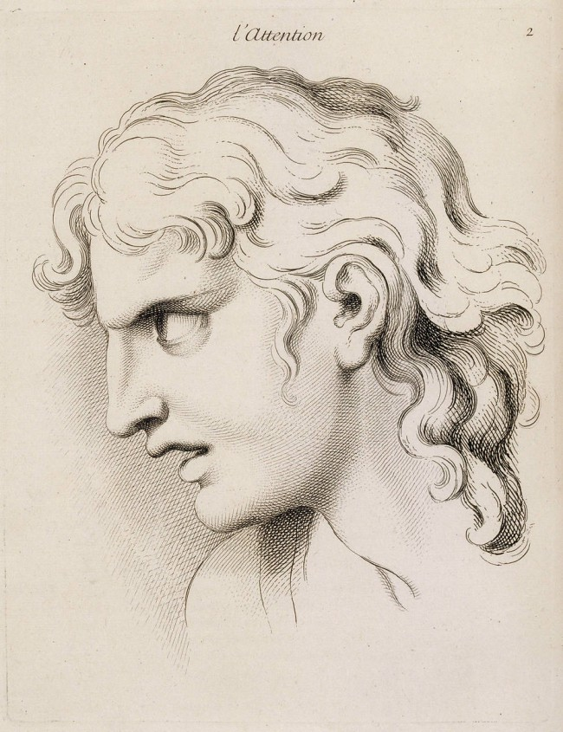
L’attention

Slide 25
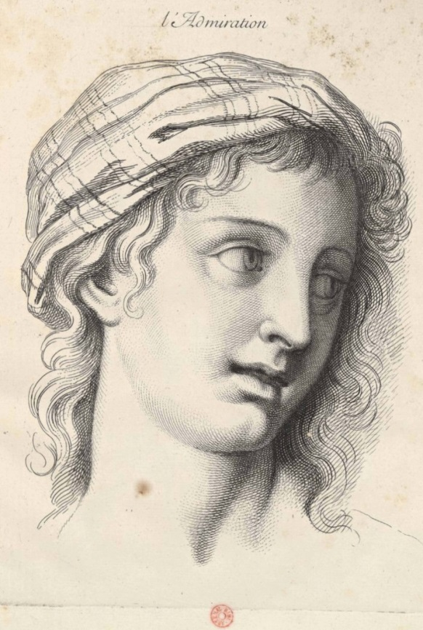
L’admiration

Slide 26
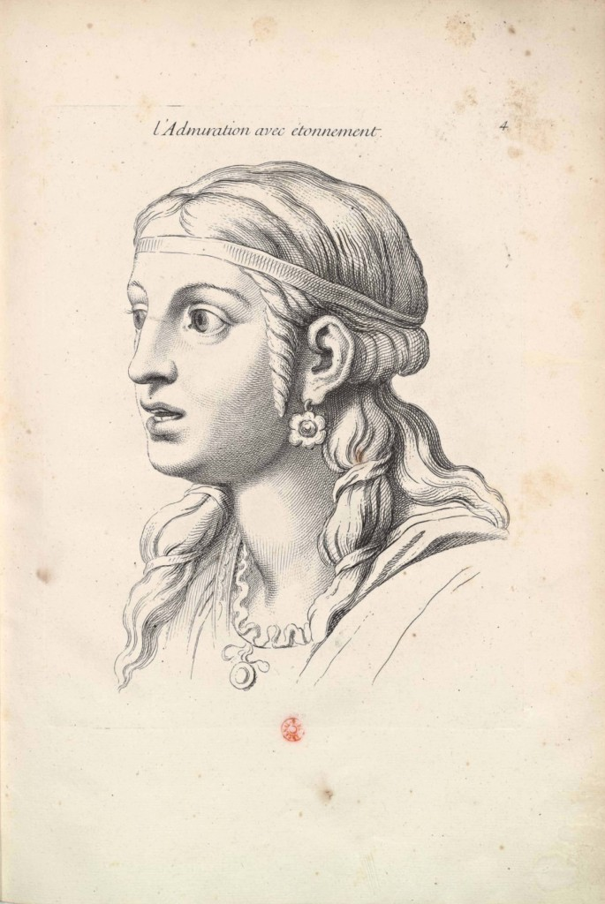
L’admiration avec étonnement

Slide 27
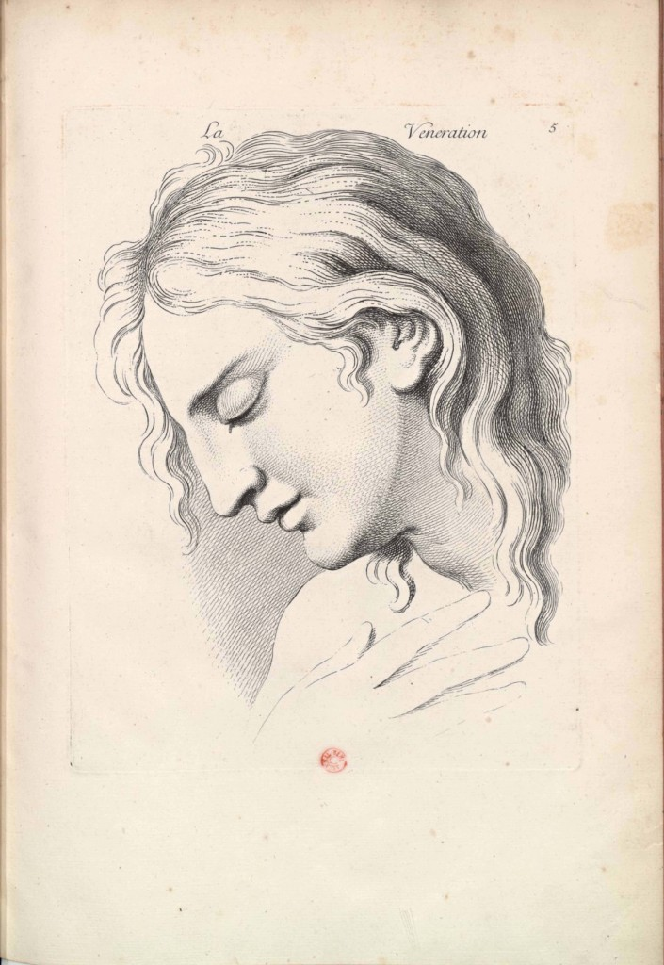
La vénération

Slide 28
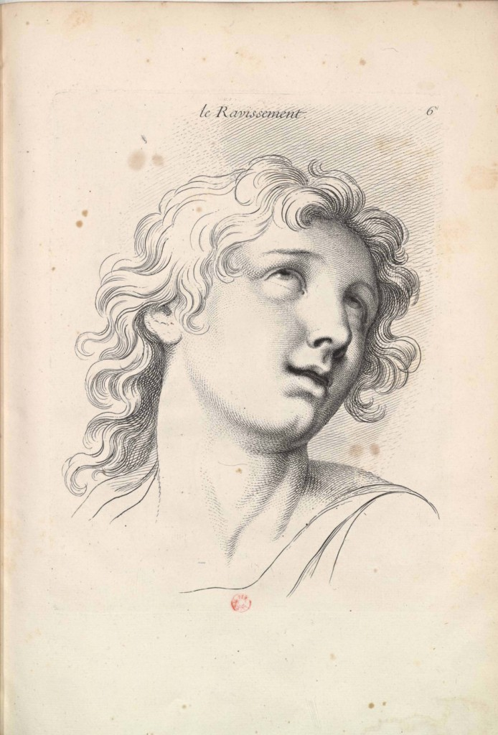
Le ravissement

Slide 29
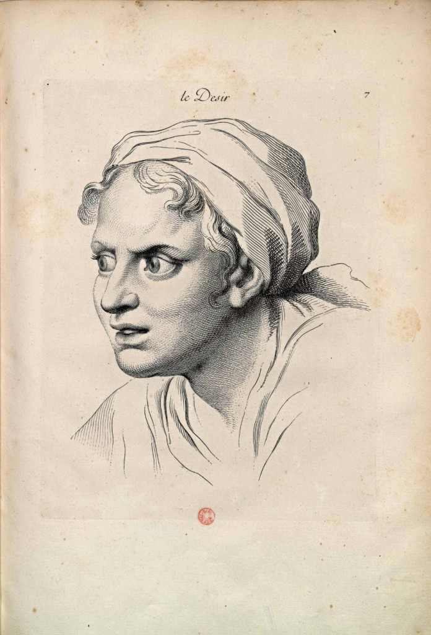
Le désir

Slide 30
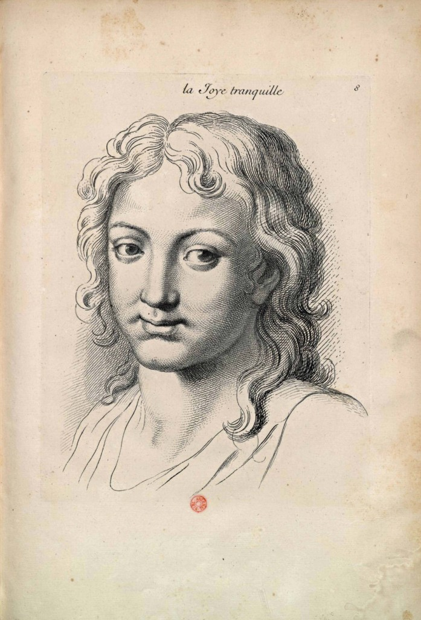
La joie tranquille

Slide 31
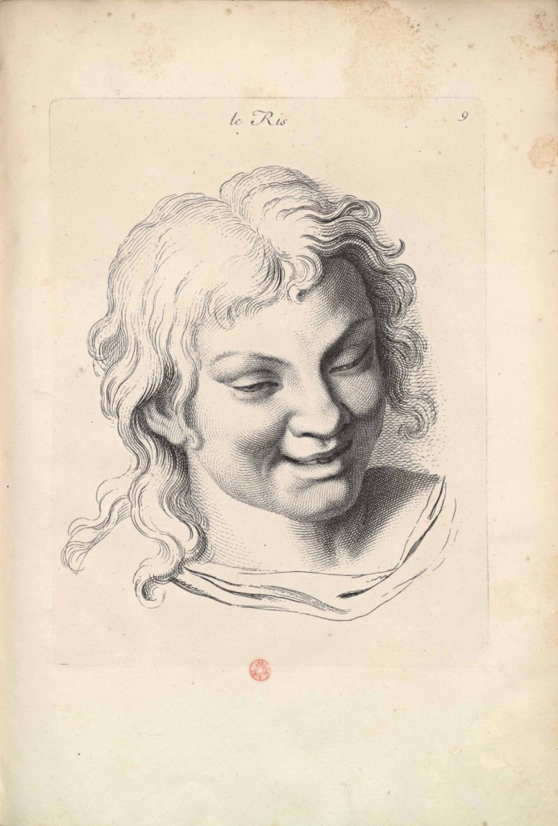
Le rire

Slide 32
La douleur aiguë

Slide 33
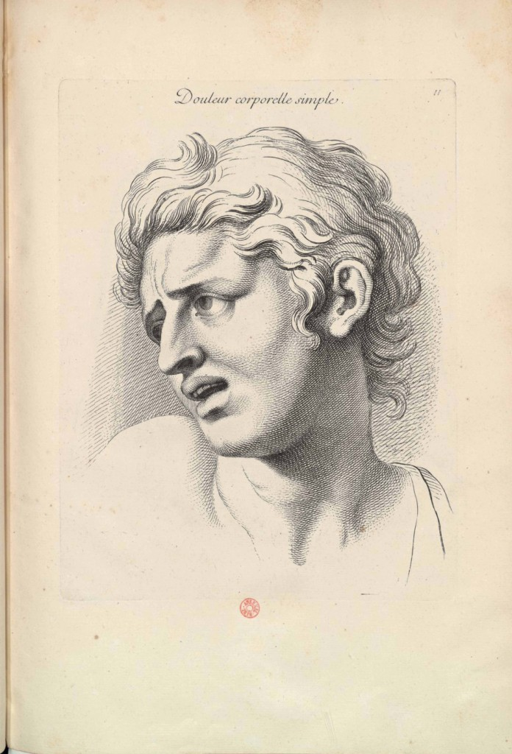
La douleur corporelle simple

Slide 34
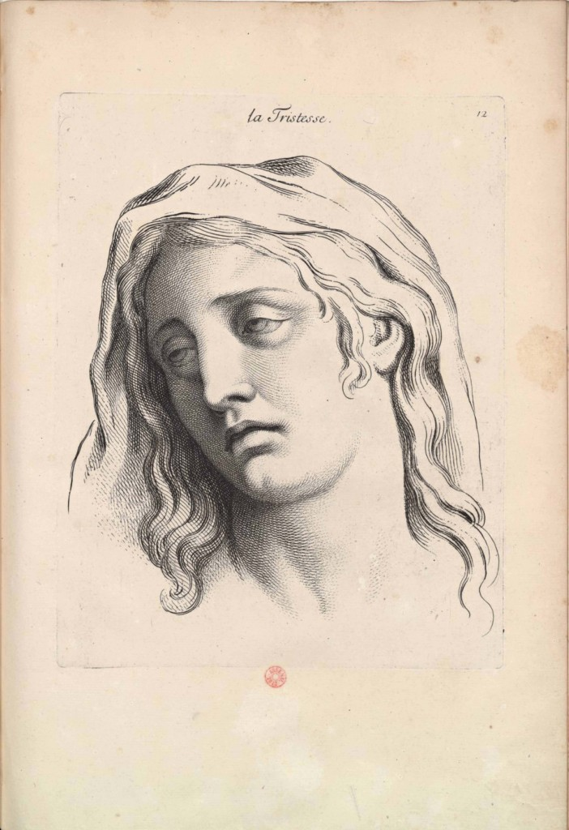
La tristesse

Slide 35
Les pleurs

Slide 36
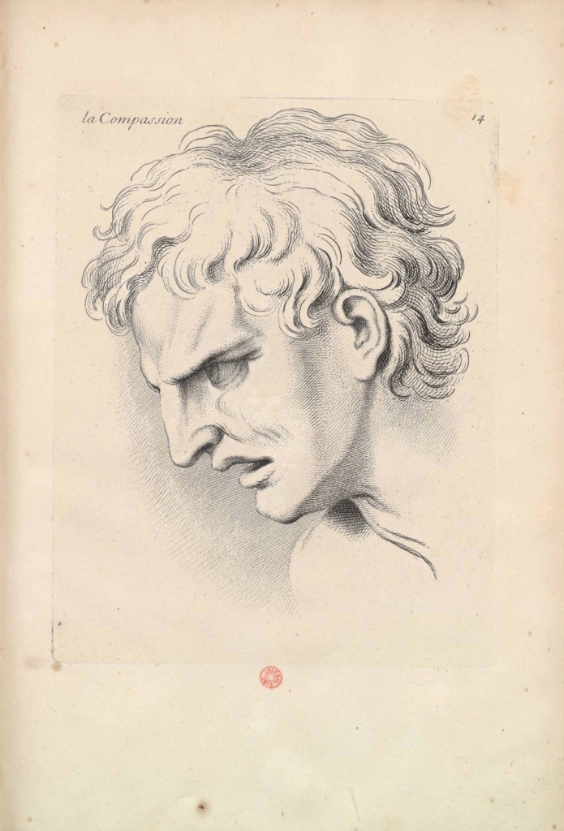
La compassion

Slide 37
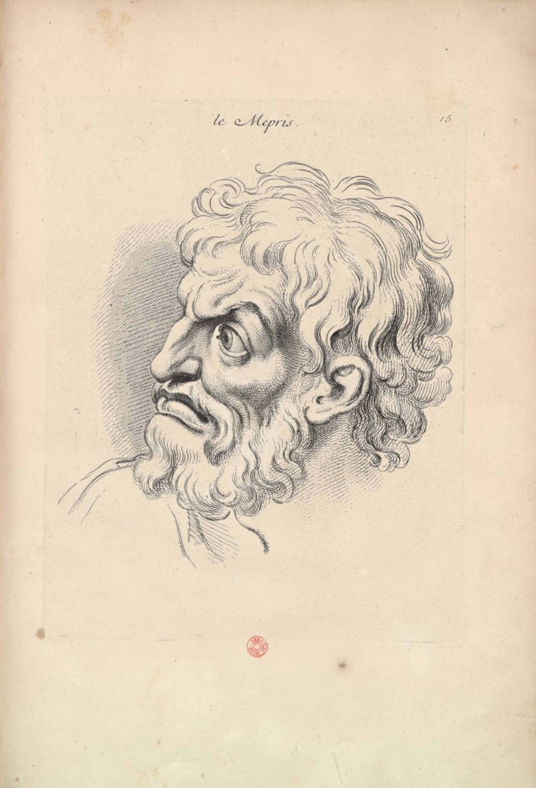
Le mépris

Slide 38
L’horreur

Slide 39
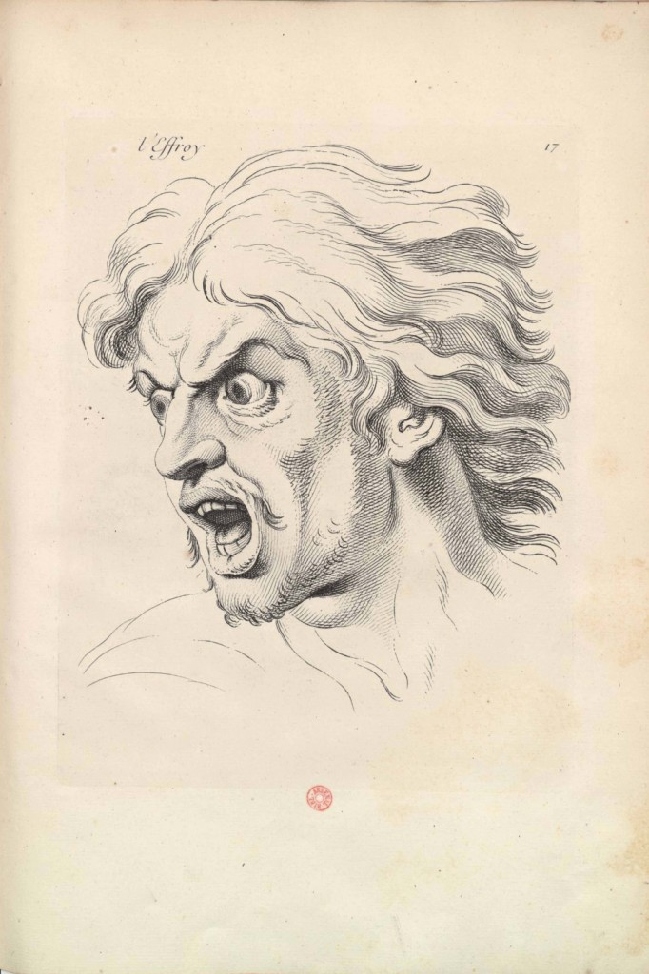
L’effroi

Slide 40
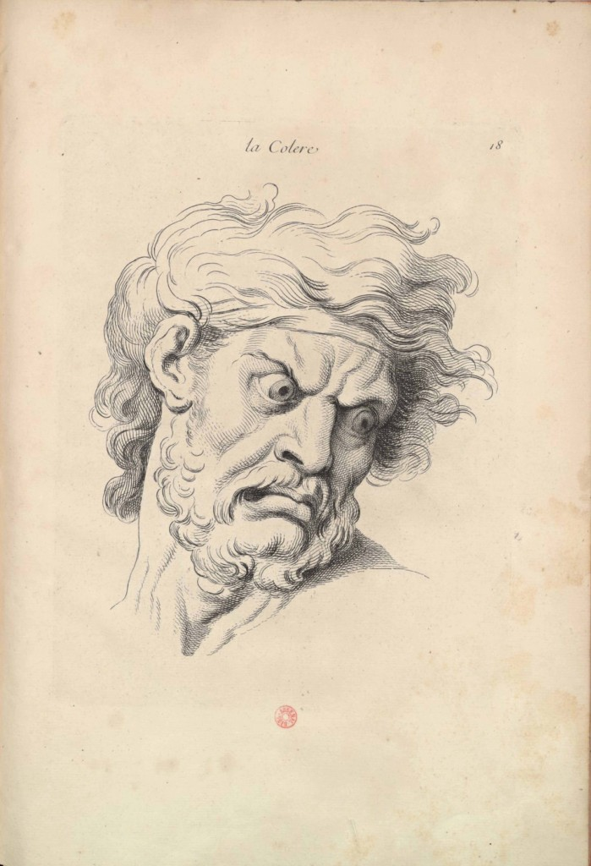
La colère

Slide 41
La haine ou la jalousie

Slide 42
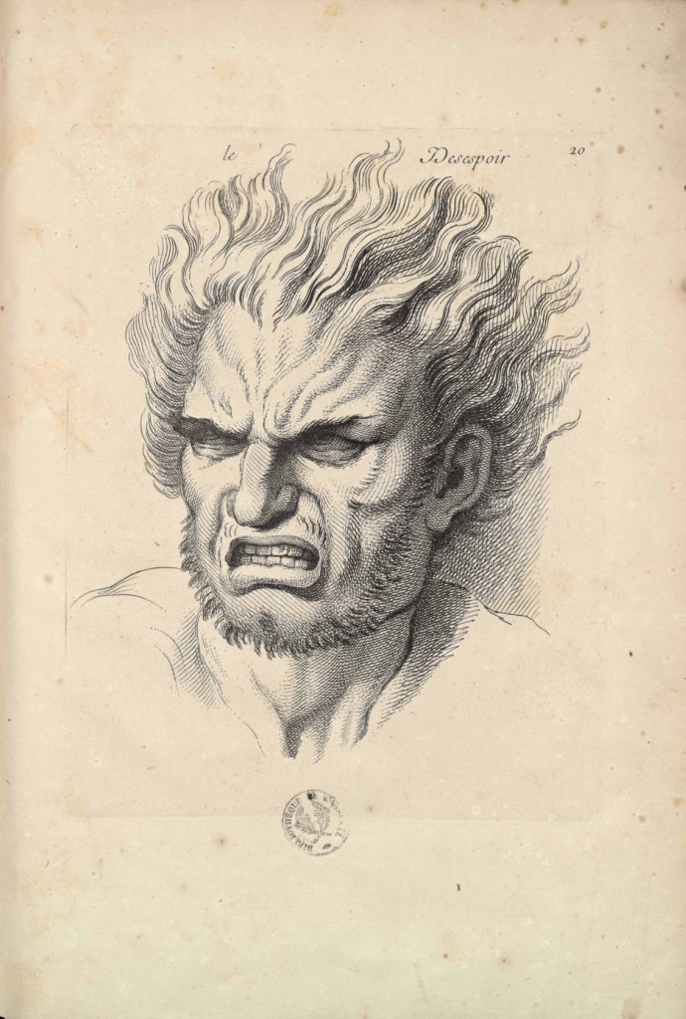
Le désespoir

Slide 43
Quels sont les sentiments exprimés par Apollon, Issé et la naïade?

Slide 44
Quels sont les sentiments exprimés par Apollon, Issé et la naïade?

Slide 45
Quels sont les sentiments exprimés par Apollon, Issé et la naïade?

Slide 46
Quels sont les sentiments exprimés par Apollon, Issé et la naïade?

Slide 47
Quels sont les sentiments exprimés par Apollon, Issé et la naïade?

Slide 48
Quels sont les sentiments exprimés par Apollon, Issé et la naïade?

Slide 49
Quels sont les sentiments exprimés par Apollon, Issé et la naïade?

Slide 50
Quels sont les sentiments exprimés par Apollon, Issé et la naïade?

Slide 51
Quels sont les sentiments exprimés par Apollon, Issé et la naïade?

Slide 52
Les réponses:
L’admiration ou la joie tranquille

Slide 53
Les réponses:
Le ravissement ou la joie tranquille

Slide 54
La réponse:
la joie tranquille

Slide 55
Exercice n°3 pour les cycles 3, 4 et lycée Comprendre les sentiments des personnages du tableau de François Boucher, Apollon révélant sa divinité à la bergère Issé Version 3.2:Lie un sentiment à l’expression du visage et définis celui-ci

Slide 56
Lier chacune des expressions à un sentiment
Les pleurs
La vénération
La joie tranquille
L’attention
La tristesse
1

Slide 57
Lier chacune des expressions à un sentiment
L’admiration
La vénération
L’horreur
Le mépris
La tristesse
2

Slide 58
Lier chacune des expressions à un sentiment
L’admiration
Le rire
La compassion
L’admiration avec étonnement
La tristesse
3

Slide 59
Lier chacune des expressions à un sentiment
La douleur aigüe
La vénération
Le rire
L’effroi
La tristesse
4

Slide 60
Lier chacune des expressions à un sentiment
La joie tranquille
La compassion
L’effroi
La colère
Le ravissement
5

Slide 61
Lier chacune des expressions à un sentiment
Le désir
La joie tranquille
Le mépris
L’effroi
La colère
6

Slide 62
Lier chacune des expressions à un sentiment
La tristesse
La joie tranquille
Le mépris
La haine
La colère
7

Slide 63
Lier chacune des expressions à un sentiment
La tristesse
L’admiration
Le désespoir
La compassion
Le rire
8

Slide 64
Lier chacune des expressions à un sentiment
La tristesse
L’admiration
La douleur aigüe
Le désespoir
Le ravissement
9

Slide 65
Lier chacune des expressions à un sentiment
La tristesse
L’admiration
Les pleurs
La douleur simple
La haine
10

Slide 66
Lier chacune des expressions à un sentiment
La joie
La tristesse
L’horreur
Les pleurs
La haine
11

Slide 67
Lier chacune des expressions à un sentiment
La joie
La douleur aigüe
L’horreur
Les pleurs
L’effroi
12

Slide 68
Lier chacune des expressions à un sentiment
La joie
La compassion
La vénération
L’horreur
Le désespoir
13

Slide 69
Lier chacune des expressions à un sentiment
La tristesse
La vénération
Le mépris
L’horreur
La joie tranquille
14

Slide 70
Lier chacune des expressions à un sentiment
Le rire
La vénération
Le désespoir
L’horreur
La joie tranquille
15

Slide 71
Lier chacune des expressions à un sentiment
L’effroi
Le rire
Le ravissement
Le désespoir
La joie tranquille
16

Slide 72
Lier chacune des expressions à un sentiment
Le rire
Le désir
Le désespoir
La colère
La douleur corporelle simple
17

Slide 73
Lier chacune des expressions à un sentiment
L’effroi
Le désir
Le désespoir
La haine
La compassion
18

Slide 74
Lier chacune des expressions à un sentiment
La joie
La vénération
Le désespoir
Le mépris
La douleur corporelle simple
19

Slide 75
Quels sont les sentiments exprimés par Apollon, Issé et la naïade?

Slide 76
Quels sont les sentiments exprimés par Apollon, Issé et la naïade?

Slide 77
Quels sont les sentiments exprimés par Apollon, Issé et la naïade?

Slide 78
Quels sont les sentiments exprimés par Apollon, Issé et la naïade?

Slide 79
Quels sont les sentiments exprimés par Apollon, Issé et la naïade?

Slide 80
Quels sont les sentiments exprimés par Apollon, Issé et la naïade?

Slide 81
Quels sont les sentiments exprimés par Apollon, Issé et la naïade?

Slide 82
Quels sont les sentiments exprimés par Apollon, Issé et la naïade?

Slide 83
Quels sont les sentiments exprimés par Apollon, Issé et la naïade?

Slide 84
Quels sont les sentiments exprimés par Apollon, Issé et la naïade?

Slide 85
Les réponses:
L’admiration ou la joie tranquille

Slide 86
Les réponses:
Le ravissement ou la joie tranquille

Slide 87
La réponse:
la joie tranquille

